Slide 1
Komponen Kebugaran Jasmani yang Terkait dengan Keterampilan dan Kalori
Here is where your presentation begins

Slide 2
Permainan Taman Lompat
This is a subtitle that you can use

Slide 3
Aktivitas Lompat Tali
Alat
TEMPAT BERMAIN
JUMLAH PEMAIN
Karet gelang yang disambungkan memanjang dengan ukuran sekitar 3 – 4 meter
Membutuhkan tempat yang luas, biasanya di halaman rumah.
Tidak ada aturan
yang baku dalam
menentukan jumlah
pemain, tetapi
biasanya dibagi ke
dalam dua
kelompok.

Slide 4
CARA BERMAIN
SENDIRI
KELOMPOK
Karet tali sesuaikan dengan tinggi badan
Karet tali dipegang erat dengan posisi lengan atas rapat dengan tubuh dan siku sejajar di pinggang.
Pergelangan tangan digerakkan untuk memutar tali.
Melompati tali dengan ketinggian tertentu
jika anak dapat melompati tali karet tersebu, maka ia akan tetap menjadi pelompat hingga permainan selesai
apabila gagal sewaktu melompat, anak tersebut harus menggantikan posisi pemegang tali hingga ada pemain lain yang juga gagal dan menggantikan posisinya.

Slide 5
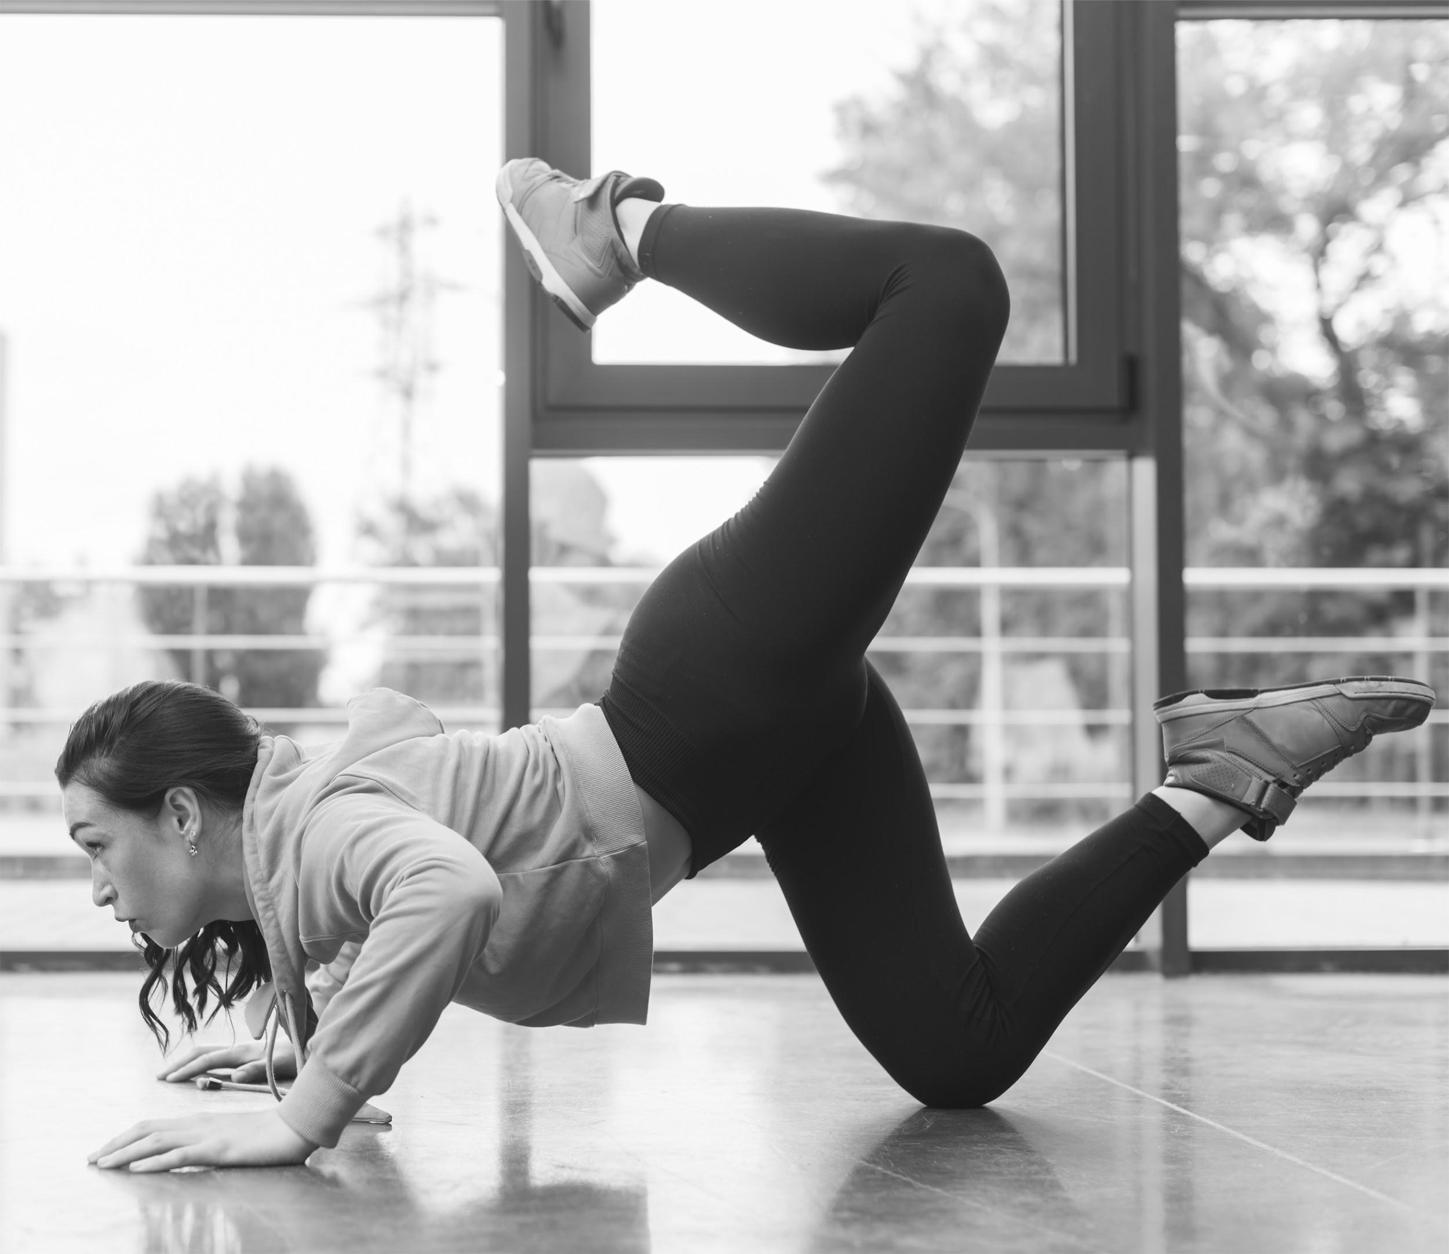
AKTIVITAS GYMNASTIC
THE CURRICULUM
Kegiatan ini merupakan olahraga dengan gerakan senam artistik. Dengan gymnastic, mereka bisa melatih kekuatan, kelincahan, kelenturan, dan kecepatan

Slide 6
Did You Know This?
Senam Artistik
Senam Ritmik Sportif
Senam Akrobatik
senam yang mengandalkan akrobatik dan tumbling, sehingga latihannya mengandung salto dan putaran yang harus mendarat ditempat-tempat sulit,
senam yang menggabungkan aspek tumbling dan akrobatik untuk mendapatkan efek-efek artistik dari gerakan-gerakan yang dilakukan pada alat-alat
senam yang terdiri dari komposisi gerak yang diantarkan melalui tuntunan irama musik dalam menghasilkan gerak-gerak tubuh.
Senam aerobic sport
Senam Trampolin
Senam Umum
senam yang menggunakan alat yang dinamakan trompolin
senam yang beruapa tarian atau kalestenik tertentu digabungkan dengan gerakan akrobatik yang sulit
gerakan ritmis yang mengandung unsur keindahan dan bertujuan untuk meningkatkan daya tahan tubuh, kelincahan dan unsur-unsur kebugaran lainnya

Slide 7
ENRROLLMENT PROCESS
KESEIMBANGAN
KOORDINASI
POWER
kemampuan mempertahankan sikap tubuhyang tepat pada saat melakukan gerakan. Keseimbangan bergantung pada kemampuan integrasi antara indra penglihatan, pusat keseimbangan (kanalis semi sirkularis), dan reseptor pada otot
kemampuan seseorang mempertahankan sikap tubuh pada saat melakukan gerakan
gabungan dari kekuatan dan kecepatan. Oleh sebab itu, karena power sebagian produk kecepatan dan kekuatan maksimum, rasanya cukup logis untuk mengembangkan kekuatan maksimum lebih dahulu, lalu diubah ke power

Slide 8
Aktivitas Fisik gerakan fisik yang dilakukan oleh otot tubuh dan sistem penunjangnya, otot rangka yang memerlukan pengeluaran energi

Slide 9
Faktor yang mempengaruhi kalori tubuh
Usia
25%
Jenis Kelamin
50%
Berat Badan
75%
Iklim
100%

Slide 10
Thanks!
Does anyone have any questions?
addyouremail@freepik.com
+91 620 421 838
yourcompany.com

